Slide 1

Integrantes:
Danilo Alves Celestino
Davi da Silva Guimarães
Guilherme Oliveira de Souza

Slide 2
IDE
O que é
Função
Características

Slide 3

Finalidade
Função
Diferencial

Slide 4
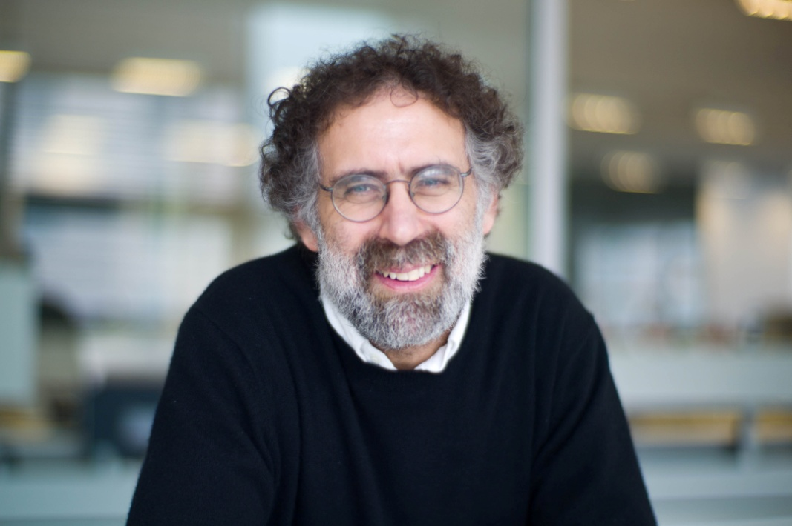

Criador
Formação
Trabalho
Criações
Ideias

Slide 5
Aplicações do Scratch
Objetivo
Publico
Ferramentas

Slide 6
Obrigado pela atenção!

